Slide 1
Интерактивный проект
«Мы идем в банк»
Автор:
Носачёва Варвара Алексеевна,
обучающаяся 11 класса
МОУ СОШ №4 г. Будённовска
Будённовский район

Slide 2
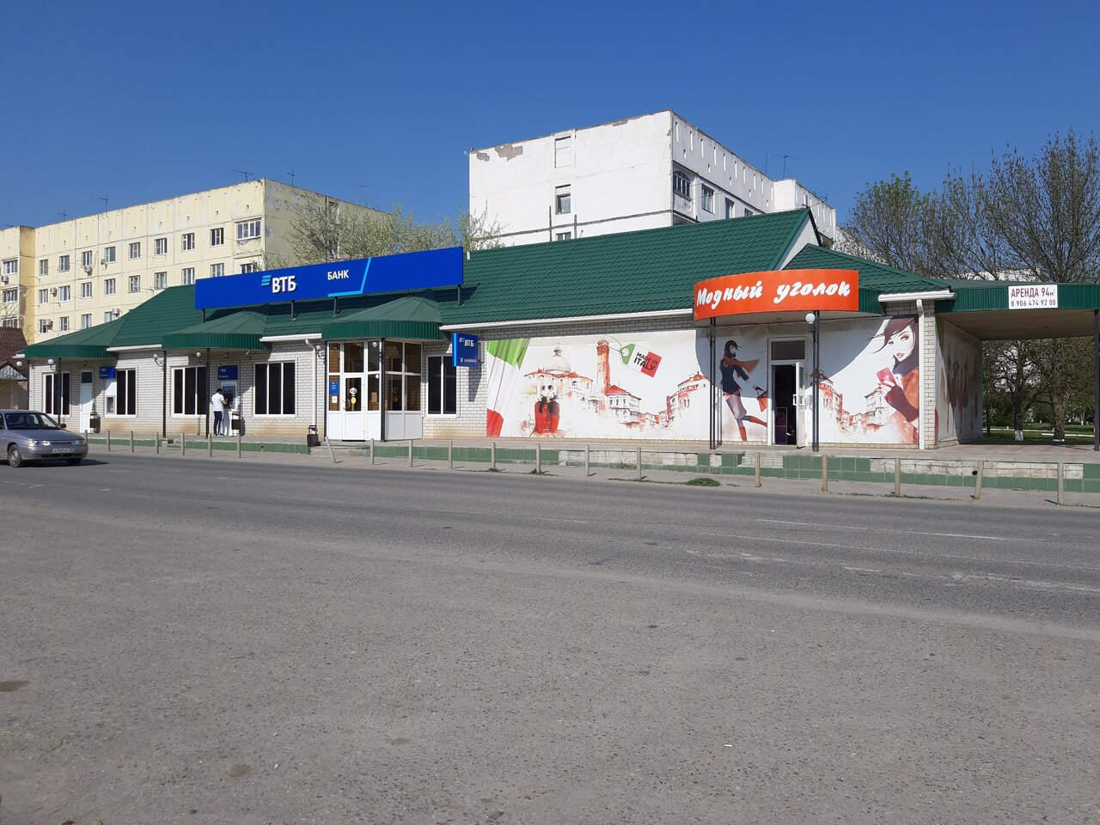
ВТБ банк
Адрес:
просп. Энтузиастов, 12А
Режим работы:
Пн-Пт 9:00-18:00
Сб-Вс выходной
Тел.:
8 (800) 100-24-24

Slide 3
Услуги, предоставляемые банком:
Обслуживание юридических лиц
1
Обслуживание физических лиц
2

Slide 4
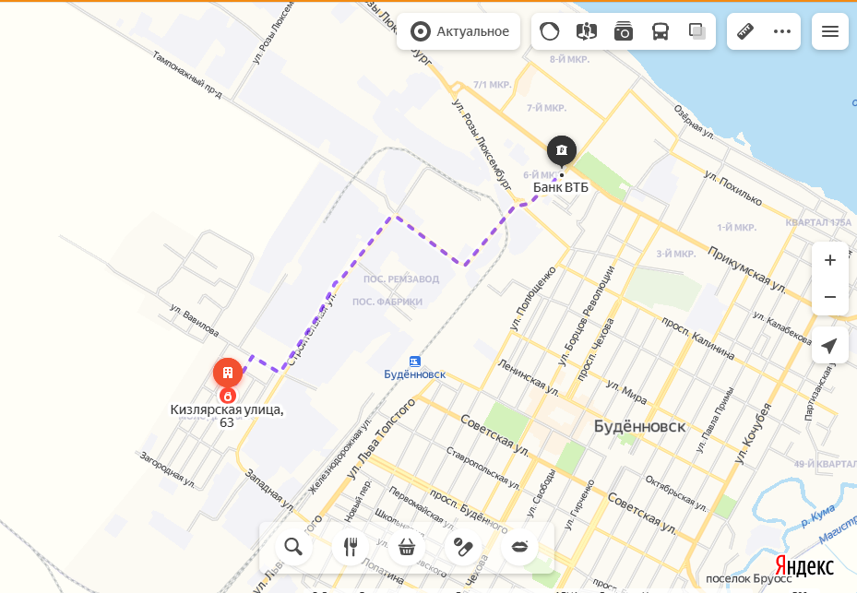
Путь пешком
Фото проложенного маршрута пешком
(при отсутствии удалить слайд)

Slide 5
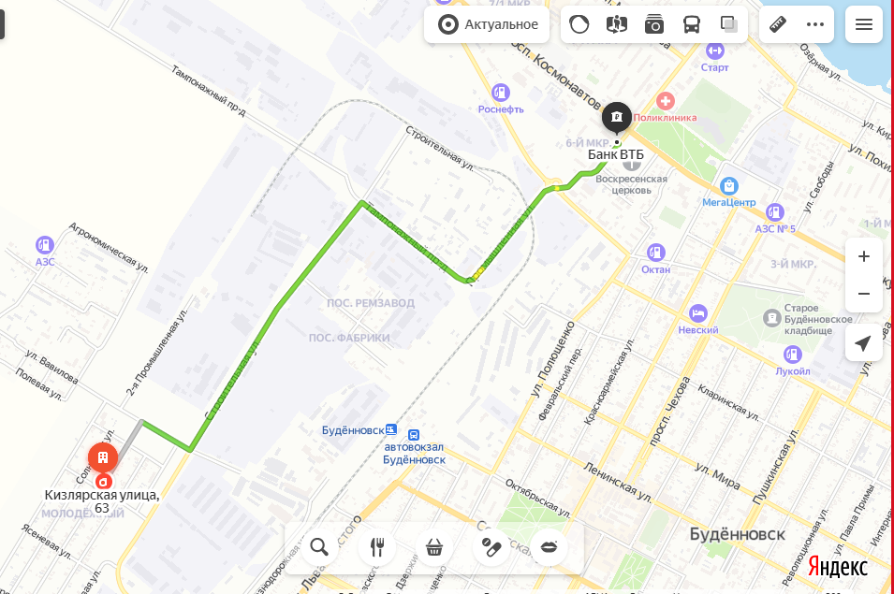
Путь на такси

